Slide 1
HAndelsteorier
Merkantilisme, absolutte fordele, komparative fordele

Slide 2
Dagens program
1) Repetition
2) Landepræsentation
3) Merkantilisme
4) Adam Smith (Absolutte fordele)
5) David Riccardo (Komparative fordele)
6) Faktorudrustningsteorien
7) Linders efterspørgselsteori

Slide 3
Repetition
Hvilke varer og tjenesteydelser eksporterer Danmark?
Hvilke lande samhandler Danmark mest med?
Hvorfor er Danmarks eksport ikke konjunkturfølsom?

Slide 4
Landepræsentation for en anden gruppe
5 minutter hvor i præsenterer for en anden gruppe hvad i har fundet.

Slide 5
Følgende teorier i dag
Merkantilisme
Absolutte fordele
Komparative fordele
Faktorudrustningsteori
Linders efterspørgselsteori

Slide 6
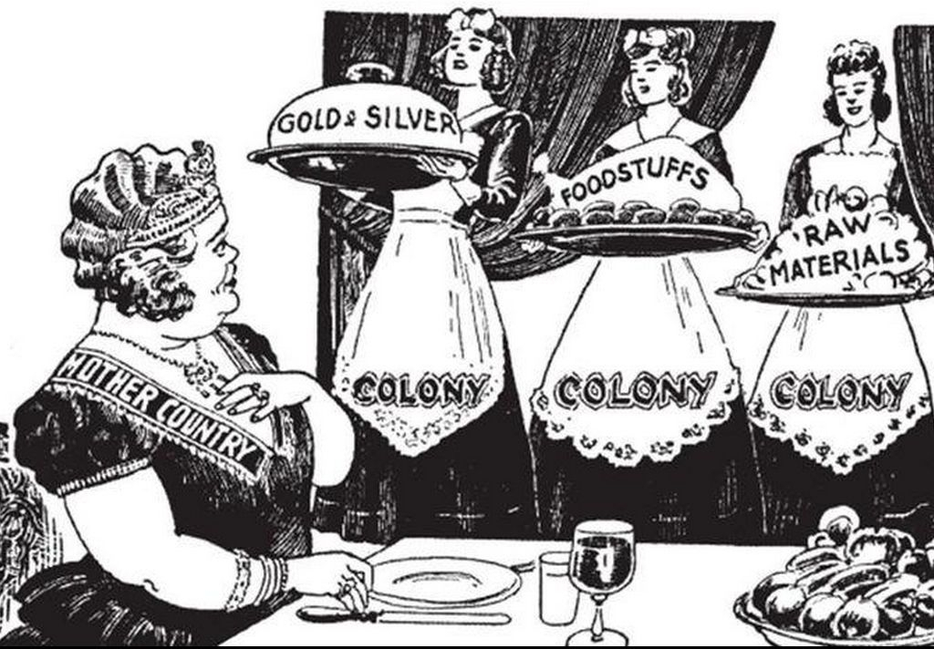
Merkantilisme
Tankegangen i 1600-1700 tallet
Lande har kolonier
Maksimere eksport, minimere import
Handel er et nulsumsspil
Protektionisme: Told, afgifter og handelsbarriere mv.
Et lands rigdom måles i mængden af guld

Slide 7
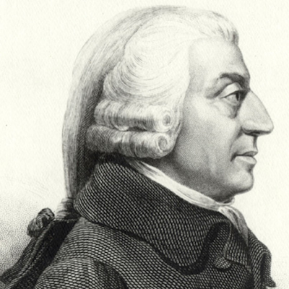
Absolutte fordele
Adam Smith – ”Wealth of nations”
Arbejdsdeling
Handel er et plussumspil
Lande skal specialisere sig der hvor de har absolut fordele
Landes rigdom skal måles i produktion (BNP)

Slide 8
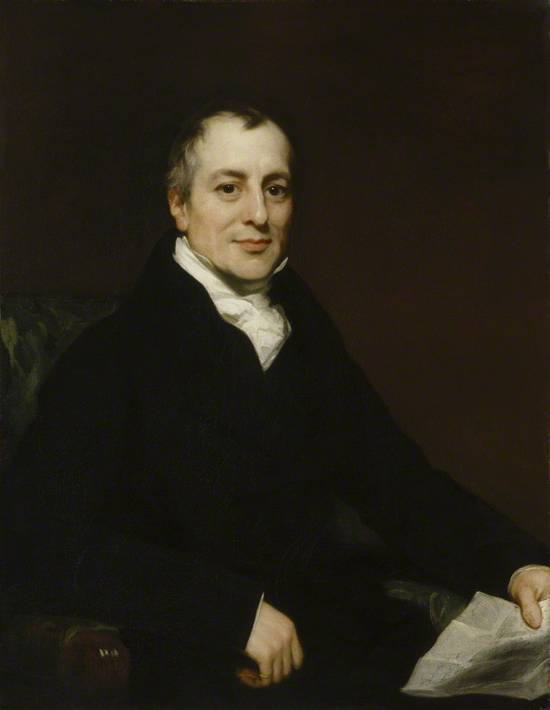
Komparative fordele
David Ricardo
Hvad hvis et land har absolutte fordele på alt?
Landene har stadig fordel af handel
Alternativomkostninger – Da det der ikke er mulighed for uendelig produktion (Knappe ressourcer)

Slide 9
Samlet om de ”gamle” teorier
Merkantilisme erstattes af økonomi som en egentlig videnskab
De klassiske teorier argumenterer for: At handel mellem lande øger den samlede velstand i begge lande
Bare fordi handel øger den samlede velstand kan der godt være grupper i samfundet som taber på dette
Begge teorier kan bevises matematisk (Det gør vores grundbog og de gør det i deres værker de skriver)
Vigtige begreber: Knappe ressourcer, specialisering, det man er (relativt) bedst til.

Slide 10
Faktorudrustningsteorien
Heckscher & Olin: Men hvorfor har nogle lande så lige præcis de komparative fordele?
Teorien siger, at et land, der har rigeligt af en produktionsfaktor, vil specialisere sig i produktion og eksport af varer, hvor der netop bruges meget af denne faktor.
Produktionsfaktorerne: Jord, Arbejdskraft, Kapital (Maskiner).
Brasilien har en komparativ fordel på kaffeproduktion
Spanien har en komparativ fordel på appelsinproduktion
Vietnam har en komparativ fordel på tøjproduktion
Danmark har en komparativ fordel på vindmølleproduktion
Tyskland har en komparativ fordel på bilproduktion

Slide 11
Faktorudrustningsteorien
Faktorudrustningsteorien kan altså gå ind og forklare hvilke varer, landene vil specialisere sig i og dermed eksportere.
Teorien forudsiger, at når landene handler med hinanden, vil prisen på den rigelige faktor stige. Når vi køber meget tøj i ulandene, øges efterspørgslen på arbejdskraft i disse lande, og det presser lønningerne op i ulandene. Omvendt vil konkurrencen fra det importerede tøj skabe arbejdsløshed i Danmark. Dette vil presse de danske lønninger ned. Disse to fænomener gør sig i øvrigt gældende i disse år.
Generelt er ilande specialiseret i kapitalintensiv produktion

Slide 12
Kritik af teorierne
Problemer med forudsætningerne
  Forudsætter at der er fuldkommen konkurrence på verdensmarkedet, dvs. mange udbydere og efterspørgere af et ensartet produkt. En stor del af den globale handel er imidlertid domineret af såkaldt monopolistisk konkurrence, hvor stordriftsfordele præger produktionsprocessen.
Problem at teorierne forklarer handelen mellem uens lande. Det er imidlertid et faktum, at størstedelen af verdenshandelen foregår mellem lande, som i store træk er ens. Over 70 pct. af Danmarks eksport går til andre industrilande. For at forklare den indbyrdes handel mellem industrilandene må vi ty til andre teorier.

Slide 13
Linders efterspørgselsteori
Ifølge Linders teori vil der være stor handel med færdigvarer mellem lande, hvor der er nogenlunde ensartede efterspørgselsforhold, dvs. hvor forbrugerne ligner hinanden på en lang række områder.
‘Miljøafstand'. Miljøafstanden er et samlet begreb for de forskelle, der er mellem to lande, når vi ser på kultur, religion, sprog, politisk system, traditioner, skikke, livsstil osv.
Ifølge Linder er gennemsnitsindkomsten en af de vigtigste faktorer. To lande med samme velstandsniveau (BNP pr. indbygger) vil også have nogenlunde samme efterspørgselsforhold.

Slide 14
Lad os teste teorien
Linders efterspørgselsteori – skal i forsøge at anvende på det land i allerede arbejder med
Kig geografisk på de lande de handler med passer det med teorien.
Find nu BNP for top 3 + jeres eget land og vurder om det passer med teorien
Opdater jeres PowerPoint med teorien

